Slide 1
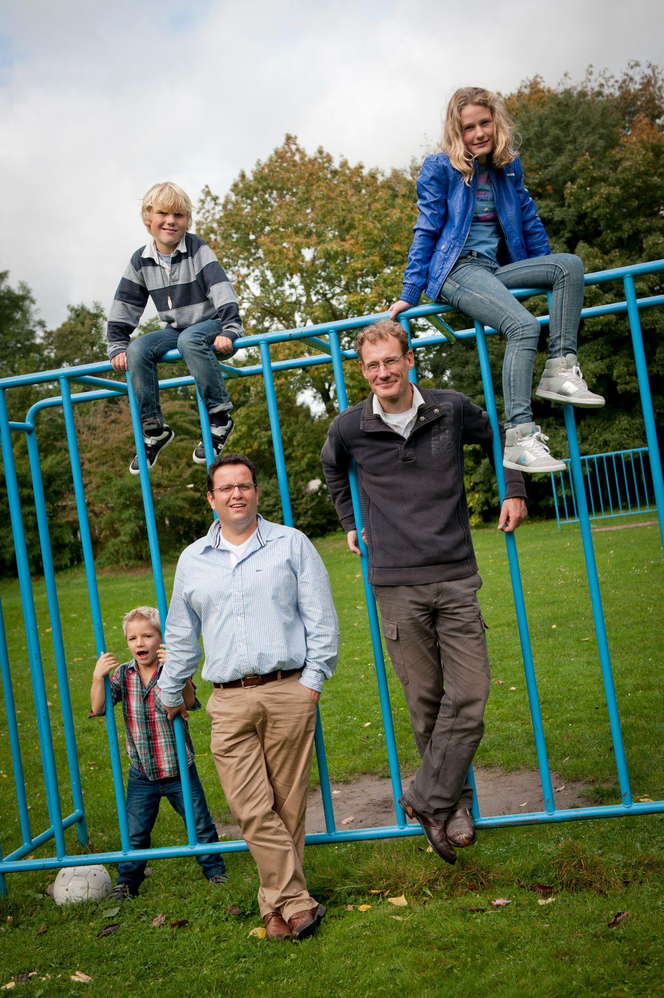
Collecte Geloofsopvoeding
Hoe geef je het geloof door aan je kinderen? Jong Protestant helpt kerken met materialen en tips om ouders in de geloofsopvoeding te ondersteunen.
Steun dit werk via de collecte!
Collectesheet Jeugdwerk Geloofsopvoeding 10 oktober 2021

